Slide 1
KADRINA VALLA ÜLDPLANEERING TUTVUSTUS VOLIKOGULE 12.09.2024

Slide 2
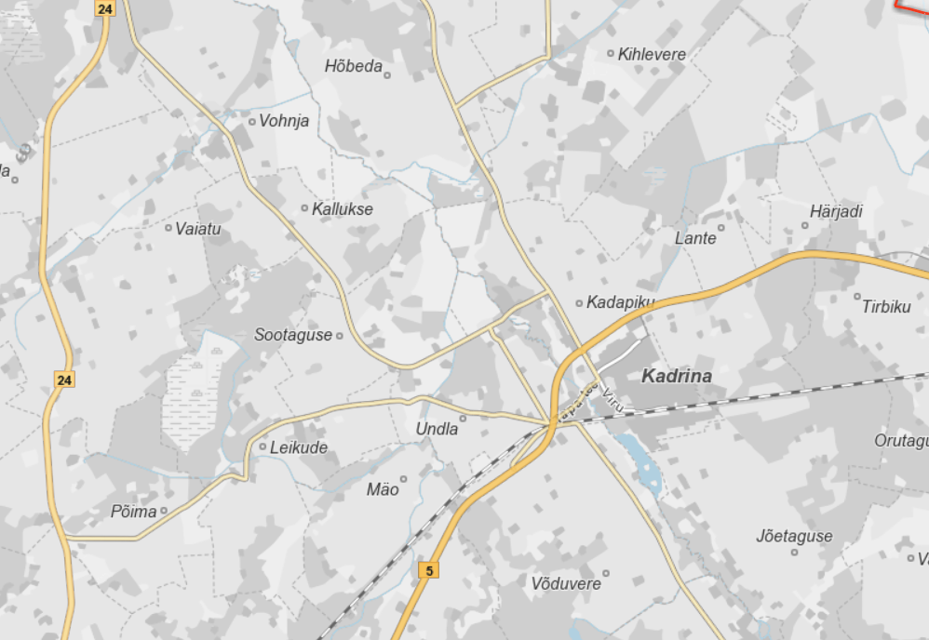
PÄEVAKAVA
Üldplaneeringu senise protsessi ja lahenduse tutvustus
Küsimused, arutelu

Slide 3
SISSEJUHATUS
Üldplaneering on aluseks ruumiga seotud otsuste langetamisel.
Üldplaneering põhineb valla väärtustel ja kohalikel ning riiklikel arengudokumentidel ning suunistel. Lähtub valla ruumilise arengu põhimõtetest arengukavas seatud visioonist ja ruumilistest vajadustest.
Planeeringus lahendatakse Kadrina valla ruumilistest vajadustest lähtuvalt planeerimisseaduse järgseid ülesandeid (PlanS § 75).
Määrab maa kasutamise edasise juhised. Oluline - ÜP tulemusel ei toimu otsest ehitustegevust, kohest maaüksuste sihtotstarvete muutmist.
Reaalne arendus- ja ehitustegevus toimub kas läbi detailplaneeringu (DP koostamise kohustuse korral) või projekteerimistingimuste andmise.
ÜP-d saab muuta läbi DP või uue ÜP tegemise.

Slide 4
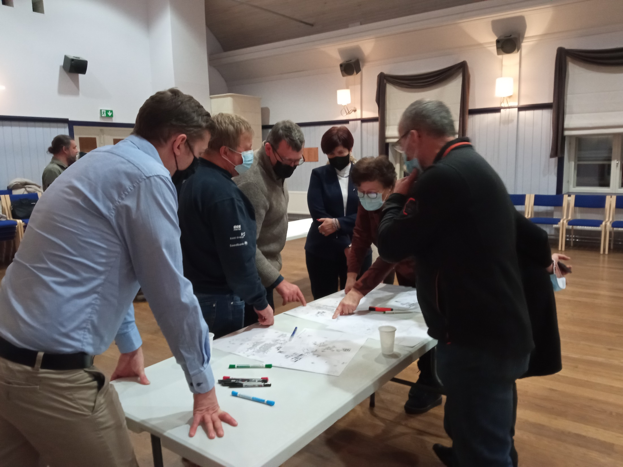
Üldplaneeringu koostamisel on arvestatud
Kohapealsed väärtused
Lääne-Viru maakonnaplaneering 2035+
Kadrina valla arengukava
KSH tulemusi
Kehtivat valla üldplaneeringut
Protsessi jooksul kokku lepitud valla ruumilise arengu vajadusi ja ruumilise arengu põhimõtteid
Ametkondade seisukohti (riiklikud huvid)
Protsessi jooksul esitatud põhjendatud ettepanekuid ja arvamusi
Notes:
Planeering valmis koostöös juhtrühma, ettepanekuid esitanud valla elanike ning ametkondade ja võrguhaldajatega.
Kokku konsultandi ja vallavalituse vahel ca 40 koosolekut.

Slide 5
Üldplaneeringu Lahendus

Slide 6
ÜLDPLANEERING KOOSNEB
Neljast omavahel seotud osast, lisadest ja kaardirakendusest:
Lahenduse aluseks olevad väärtused ja ruumilised vajadused (ptk 3)
Asustuse ja maakasutuse suunamise selgitus (ptk 4)
Maakasutus- ja ehitustingimused juhtotstarvete lõikes (ptk 5)
Maakasutus- ja ehitustingimused teemade lõikes (ptk 6)
Lisaks on ÜP seletuskirjas veel järgmised teemad:
Ettepanek Kadrina ja Hulja alevike piiride muutmiseks
KSH ettepanekutega arvestamine
Kuidas üldplaneeringut ellu viia
Ettepanekud maakonnaplaneeringu muutmiseks
6. Planeeringu joonis:
https://hendrikson.ee/maps/Kadrina-vald/

Slide 7
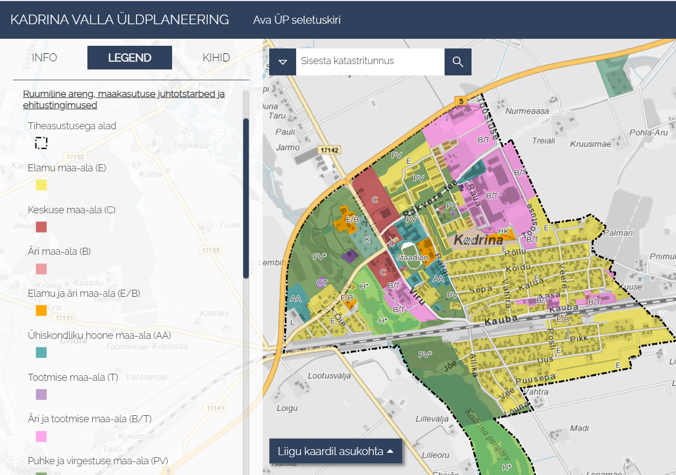
ÜLDPLANEERINGU KAARDIRAKENDUS
https://hendrikson.ee/maps/Kadrina-vald/

Slide 8
ASUSTUSE JA MAAKASUTUSE SUUNAMINE
Tiheasustusega alad - Kadrina ja Hulja alevikud
Tiheasustusega alad:
maakasutuse mitmekesisus
erinevate funktsioonide koondumine
teenuste, elu-, puhke- ja ettevõtlusfunktsioonide kõrvuti koostoimimine
üldkasutatavate puhke- ja rohealade olemasolu
taristute terviklikud lahendused
Ülejäänud vald on hajaasustusega ala

Slide 9
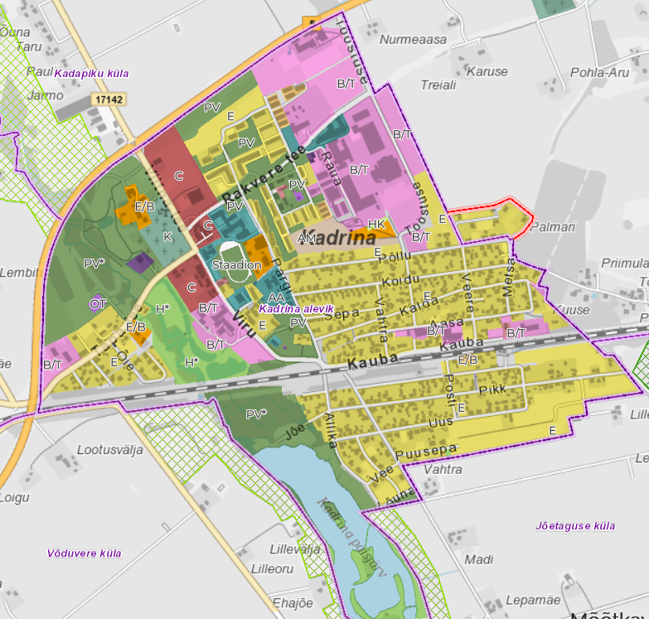
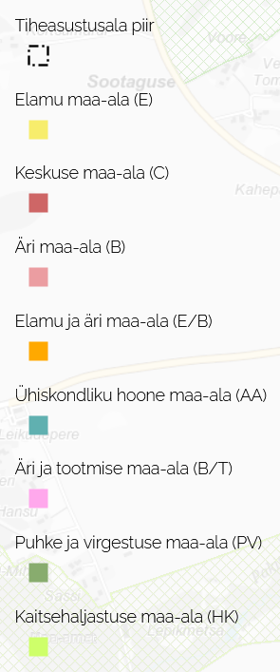
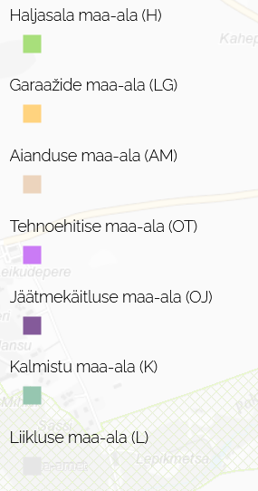

Slide 10
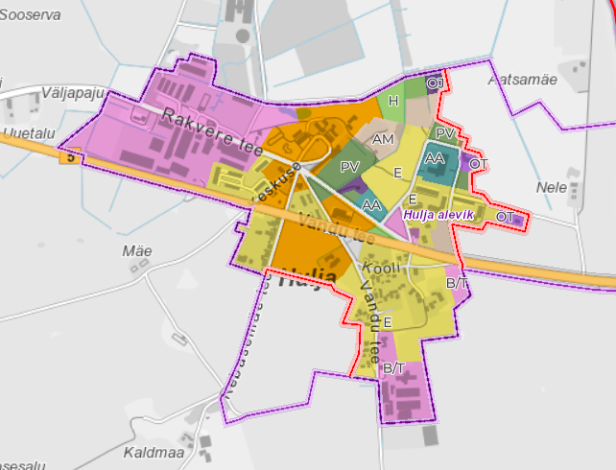

Slide 11
DETAILPLANEERINGU KOHUSTUS
PlanSi järgsed DP kohustusega alad: Kadrina ja Hulja alevik.
Lisaks PlanS-ile kogu vallas on DP kohustus:
katastriüksuse jagamisel 3(+) maaüksuseks, kui jagamise eesmärk on ehitusõiguse saamine ning maaüksuse suurused jäävad alla 0,5 hektari;
üle 4 korteriga rida- või korterelamu ehitamiseks;
üle 30 m kõrguse üksiktuuliku kavandamiseks;
kahe ja enama kuni 30 m kõrguse tuuliku rajamiseks, juhul kui kavandatav ala paikneb kuni 500 m kaugusel tundlikest alades
Notes:
Tundlikud alad: Elamualad, puhkealad ja ühiskondlike hoonete ja rajatistega alad

Slide 12
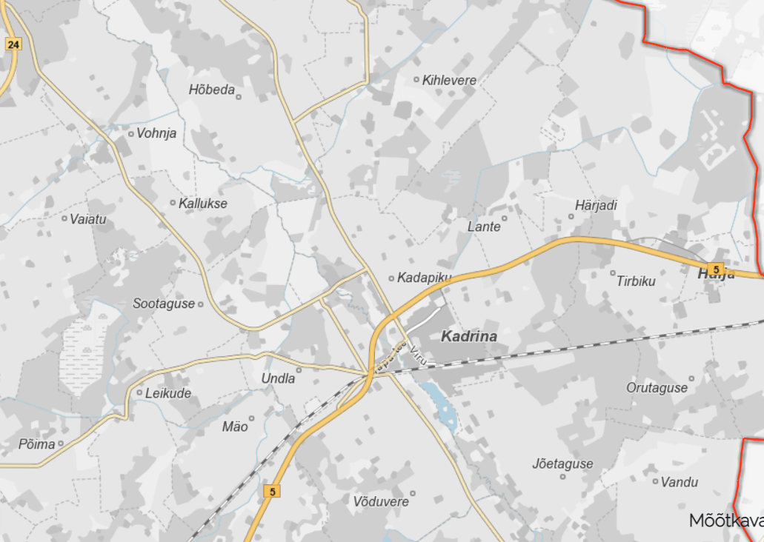
DETAILPLANEERINGU KOOSTAMISE KAALUMISE VAJADUS
Tundlike alade vahetus läheduses.
Üle 50 majutuskohaga majutuskompleksi või hoone kavandamisel.
Kavandatakse uusi rohkem kui ühest elamust koosnevaid lähestikku paiknevad hoonete kobaraid väärtuslikule põllumajandsumaale
Keskkonnamõjudega uute tootmis- ja ärihoonete kavandamisel.
Suurõnnetuse ohuga või ohtlikus ettevõttes muudatuste tegemine või nende ohualasse planeerimine (väljaspool tiheasutusala).
olulise külastatavusega või liikluskoormusega objekti (nt bensiinijaam, kaubandushoone, turismikeskus) kavandamisel;
olulise keskkonnamõjuga uute tootmis- ja ärihoonete kavandamisel;
üle 100 kW suuruste päikeseparkide rajamise soovi kora
maakorraldustoimingute läbiviimise (nt katastriüksuse jagamise) tulemusena tekkinud maaüksustele ehitusloa kohustuslike ehitiste kavandamiseks, kui endistesse piiridesse on tekkinud kolm ja enam maaüksust või elamute vaheline kaugus jääb alla 150 m
Notes:
maakorraldustoimingute läbiviimise (nt katastriüksuse jagamise) tulemusena tekkinud maaüksustele ehitusloa kohustuslike ehitiste kavandamiseks, kui endistesse (maakorraldustoimingute objektiks olnud maaüksuse) piiridesse on tekkinud kolm ja enam maaüksust või elamute vaheline kaugus jääb alla 150 m (st tekivad uued rohkem kui ühest elamust koosnevad lähestikku paiknevad hoonete kobarad);
väärtuslikule põllumajandusmaale rohkem kui ühest elamust koosneva lähestikku paikneva (elamute vaheline kaugus jääb alla 150 m) hoonete kobara kavandamisel;
olulise külastatavusega või liikluskoormusega objekti (nt bensiinijaam, kaubandushoone, turismikeskus) kavandamisel;
olulise keskkonnamõjuga⁹ uute tootmis- ja ärihoonete kavandamisel;
üle 100 kW suuruste päikeseparkide rajamise soovi korra

Slide 13
Maakasutus- ja ehitustingimused

Slide 14
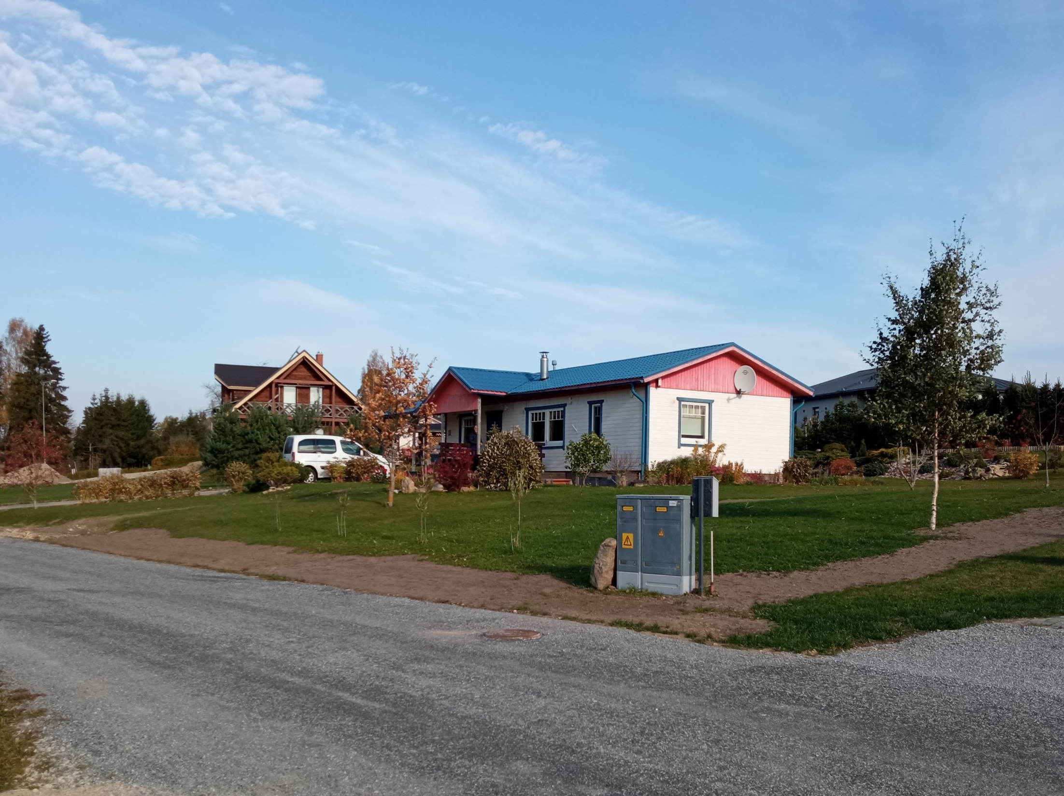
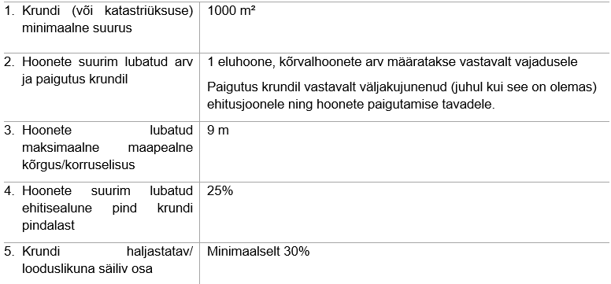
ELAMUEHITUSE TINGIMUSED TIHEASUSTUSES
Juhtotstarbed: Elamu maa-ala (E), Elamu- ja äri maa-ala (E/B), Keskuse maa-ala (C)

Slide 15
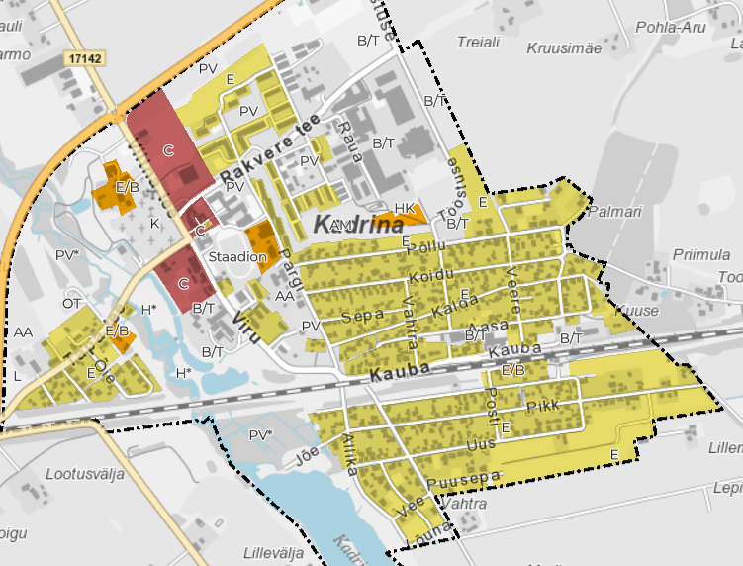
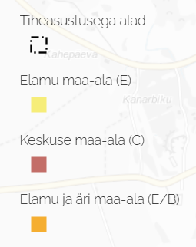

Slide 16
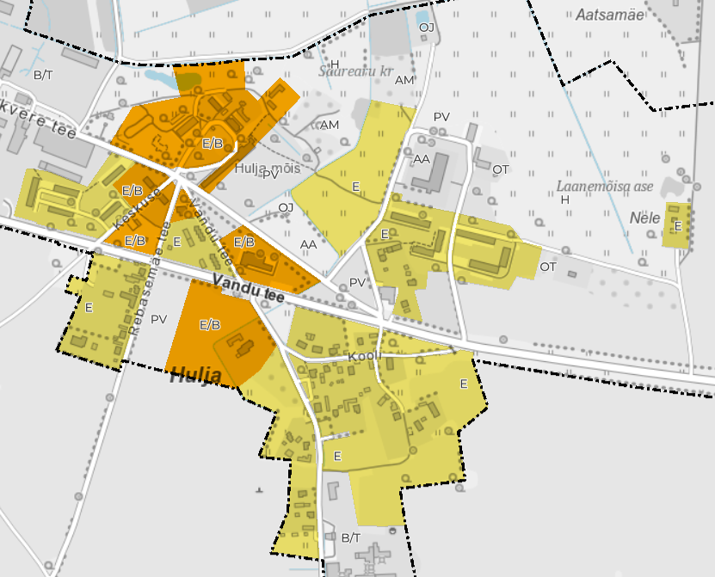

Slide 17
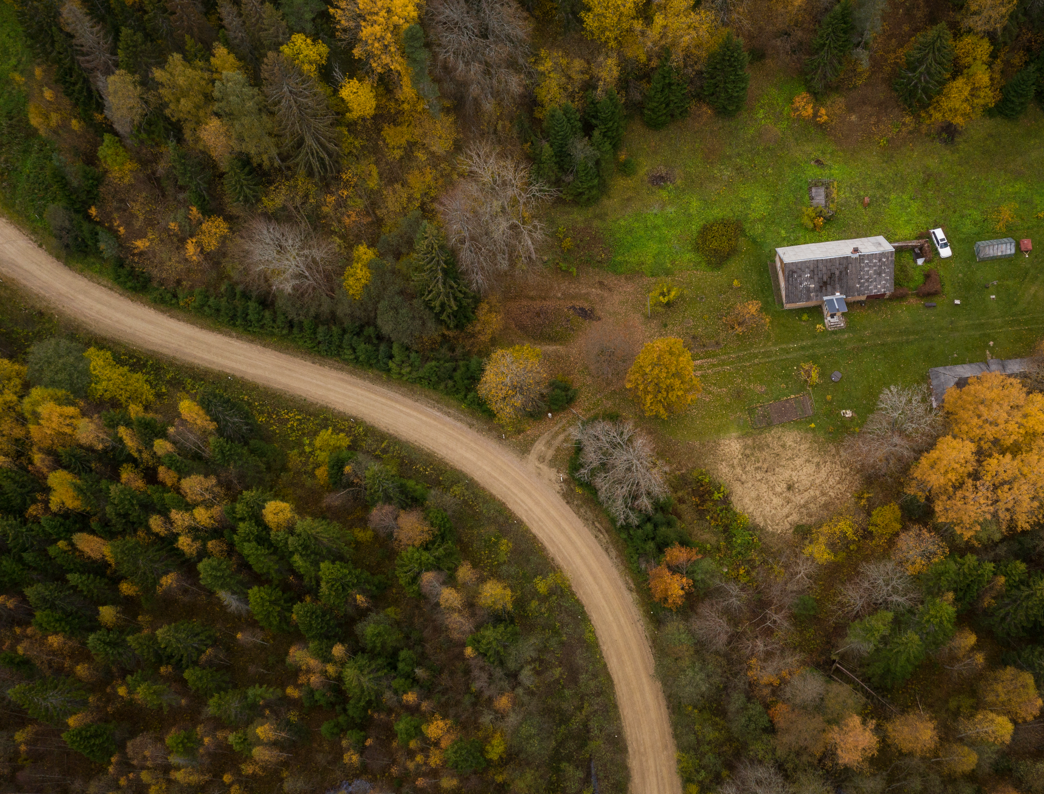
ELAMUEHITUSE TINGIMUSED HAJAASUSTUSES
Juhtotstarve: Põllu- ja metsamaa maa-ala
Minimaalne krundi suurus 0,5 ha
Uute hoonete paigutamisel arvestada juba varem rajatud hoonete maastikulist paigutust ja struktuuri (külatüüpi) – õuede asetust nii üksteise kui teede ja kõlvikute suhtes
Maaüksusele peab olema tagatud juurdepääs avalikult teelt.
Maaüksusel peab olema võimalik tagada nõuetekohane vee saamine ja reoveekäitlus
Notes:
Juhtotstarve: Põllu- ja metsamaa maa-ala

Slide 18
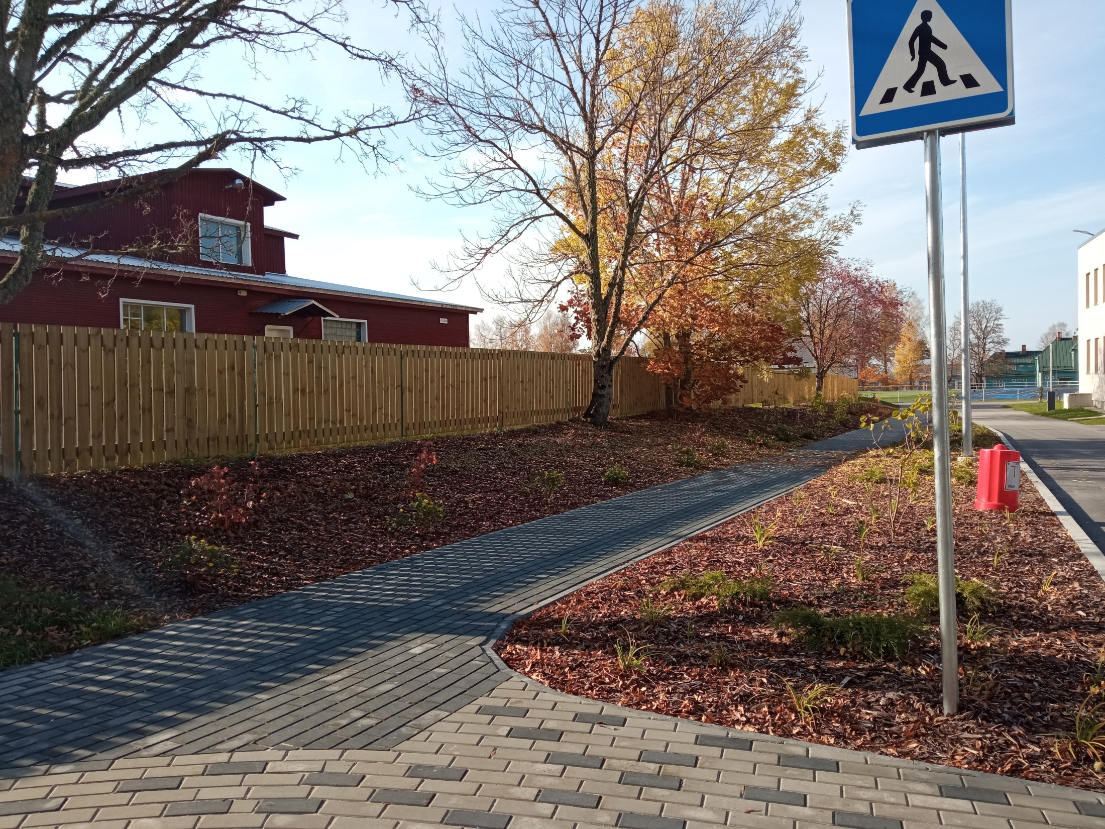
MAAKASUTUS- JA EHITUSTINGIMUSED TEEMADE KAUPA
Avalik ruum ja haljastus
Kultuuriväärtuslikud alad ja objektid (nt kultuurimälestised, väärtuslikud maastikud, arheoloogiatundlikud alad)
Loodusväärtused ja –ressursid (nt kaitstavad loodusobjektid, roheline võrgustik, puhkeväärtusega metsad (KAH-alad), väärtuslik põlluamajandusmaa)
Liikuvus ja transport: (nt kergliiklusteed, parkimine, kohalikud teed)
Tehnilised taristud (nt vesi- ja kanalisatsioon, sademevesi, taastuvenergeetika)
Keskkonnatingimused (nt müra, välisõhk)

Slide 19
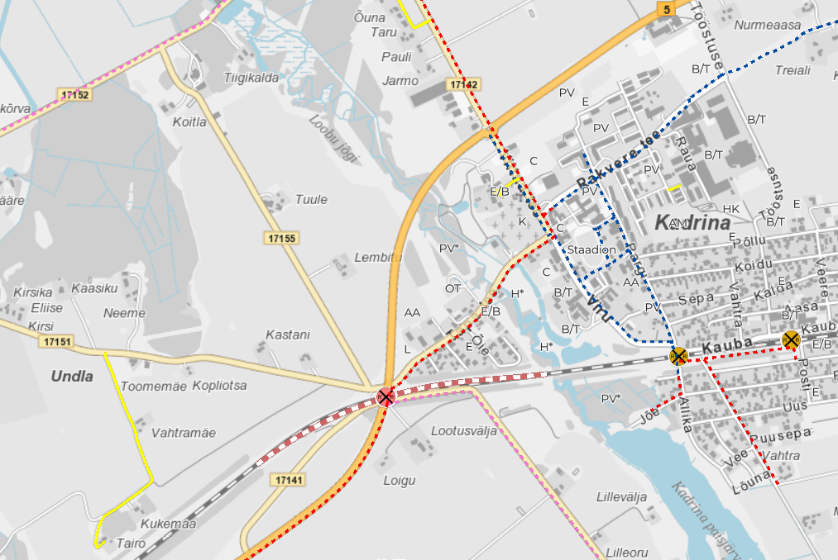
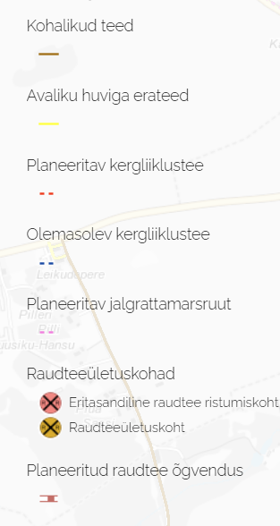
LIIKUVUS JA TRANSPORT

Slide 20
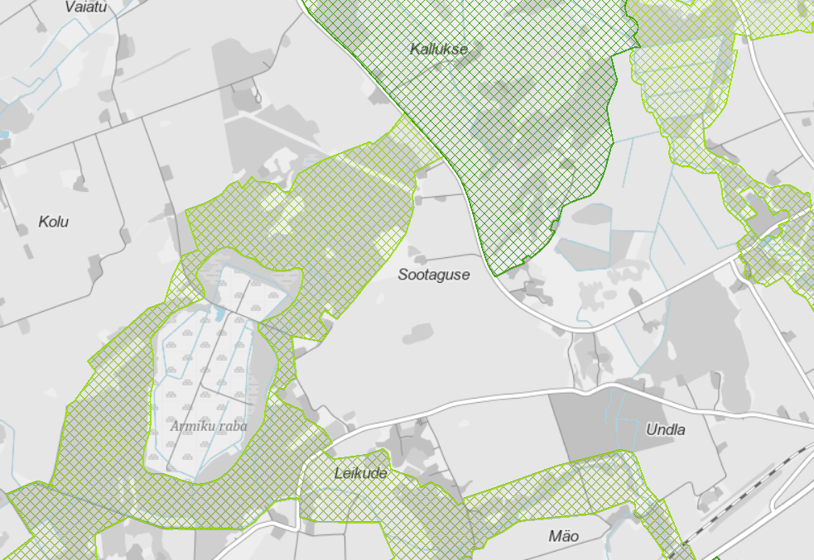
KSH SOOVITUSED EELNÕULE
Väärtuslikud maastikud: laiendada Ohepalu väärtusliku maastiku piire ajalooliste külasüdametega nt Ohepalu küla.
Roheline võrgustik: ettepanekud (nt maardlate, väärtusliku põllumajandusmaadega kattumisel, päikeseparkide rajamisel), kuidas ÜP alusel tagada rohevõrgustiku toimivus. KSH alusel on muudetud ka maakonnaplaneeringu järgseid rohevõrgustiku piire.
Vesi- ja kanalisatsioon: soovitus vältida reostustundlikkuse tõttu salvkaevude rajamist.
Müra: määrati mürakategooriad, millega peab ehitustegevuse kavandamisel arvestama.
Notes:
Juhtotstarve: Põllu- ja metsamaa maa-ala

Slide 21
Üldplaneeringu protsess

Slide 22
EDASINE AJAKAVA

Slide 23
ÜLDPLANEERINGU KOOSKÕLASTAMINE
Kokku III kooskõlastusringi:
I ringil detsember 2023-jaanuar 2024 kooskõlastasid kõik ministeeriumid ja ametkonnad v.a: Päästeamet, Kliimaministeerium ja Maa-amet.
II ringil mai-juuni 2024, kooskõlastas Päästeamet, ei kooskõlastanud Kliimaministeerium ja Maa-amet
III ringil 2024 aasta augustis sai Kadrina üldplaneering ja KSH lõplikult kooskõlastatud.
Notes:
Juhtotstarve: Põllu- ja metsamaa maa-ala

Slide 24
ÜLDPLANEERINGU EDASINE PROTSESS
Planeeringu ja KSH vastuvõtmine - 29.09.2024 Kadrina Vallavolikogus
PlanS § 86. Üldplaneeringu ja keskkonnamõju strateegilise hindamise aruande vastuvõtmine
(2) Üldplaneeringu vastuvõtmisega kinnitab kohaliku omavalitsuse volikogu, et üldplaneering vastab õigusaktidele ning et üldplaneering on koostatud vastavuses valla või linna ruumilise arengu eesmärkidega. Samuti kinnitab kohaliku omavalitsuse volikogu, et üldplaneeringu koostamisel on võetud arvesse keskkonnamõju strateegilise hindamise tulemusi.
Üldplaneeringu avalik väljapanek: 11.10 – 11.11.2024
Avalik arutelu: 11.12.2024
Järelvalvesse saatmine 2025 aasta alguses
Kehtestamine enne 2025 suve
Notes:
Juhtotstarve: Põllu- ja metsamaa maa-ala

Slide 25
Tänan kuulamast ja kaasa mõtlemast!

